Slide 1
Actualización/Habilitación de Evaluadores
EC0076/2023
Organización
Dirección de Acreditación y Operación de Centros de Evaluación

Slide 2





Evaluación 1 a 1
Candidatos
directos
Actualización
EC0076 Evaluación de la competencia de candidatos con base en Estándares de Competencia
1
2
Un evaluador(a) certificado/actualizado podrá evaluar de forma directa a los evaluadores que requieran actualizarse en un proceso ordinario e incluso a uno por primera vez.
Posteriormente cuando cualquiera de los evaluadores evaluados para actualización este certificado podrá evaluar al evaluador que lo evaluó para que éste también se actualice, si es el caso.
Los procesos podrán apoyarse en una función productiva cualquiera o perfilada, de igual forma podrá utilizarse el portafolio del EC0000 Armado de avioncitos de papel.
3
Evaluador
EC0076
4

Slide 3

Evaluación en cadena
Actualización
EC0076 Evaluación de la competencia de candidatos con base en Estándares de Competencia
1
2
3
4
1
Evaluador
Evaluador
Evaluador
Evaluador
Evaluador
Los evaluadores se evalúan de forma directa en cadena cuando el evaluador 1 evalúa al 2 y este al 3 y así sucesivamente.
Los procesos podrán apoyarse en una función productiva cualquiera o perfilada, de igual forma podrá utilizarse el portafolio del EC0000 Armado de avioncitos de papel.
Para estos procesos se utilizan las claves de evaluador adscrito al centro de evaluación.

Slide 4



Procesos en tríadas
Habilitación
EC0076 Evaluación de la competencia de candidatos con base en Estándares de Competencia
Evaluador
Candidato
A
B
Los procesos de evaluación que se llevan acabo en el esquema de triadas, evitan que las personas se autoevalúen, lo que contribuye a hacer transparente el proceso de evaluación evitando actos contrarios al código de ética.
En este esquema la persona A evalúa a la persona B, B evalúa a C y C evalúa a A.
Para esto se tendrá que programar fechas y horario de evaluaciones.
En ese mismo orden se registran los procesos en el Módulo de Evaluación CONOCER, para lo cual se deberán solicitar previamente las claves correspondientes a los procesos de tríadas.
B
C
C
A

Slide 5



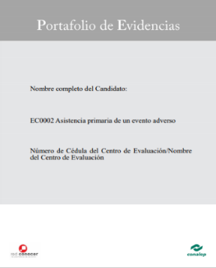
Esquema de evaluación en tríadas EC0076
Evaluador
A
Candidato a
Evaluador
Candidato
B
C
Portafolio EC0076
Portafolio función productiva/
Armado de avioncitos de papel

Slide 6
Esquema de evaluación en tríadas EC0076
Evaluador
C
Candidato a
Evaluador
Candidato
A
B
Portafolio EC0076
Portafolio función productiva/
Armado de avioncitos de papel

Slide 7
Esquema de evaluación en tríadas EC0076
Evaluador
B
Candidato a
Evaluador
Candidato
C
A
Portafolio EC0076
Portafolio función productiva/
Armado de avioncitos de papel

